Slide 1

«Окружающий мир»
МБДОУ Пестречинский детский сад №3 «Солнышко»

Slide 2

ВВЕДЕНИЕ
Цель: развитие познавательных интересов, интеллектуальное развитие через формирование целостной картины мира, расширение кругозора детей.
Задачи:
Становление и развитие в сознании ребенка первоначальных представлений и естественной системы знаний о природных процессах и явлениях;
Развитие познавательных способностей, логического мышления, наблюдательности и воображения;
Расширение опыта ориентировки в окружающем, сенсорное развитие;
Развитие трудолюбия и трудовых способностей, любви к природе.
Актуальность:
Познание окружающего мира - это важный компонент общего образования. Оно формирует нравственную культуру личности ребенка, способной трудиться и успешно социализироваться в обществе. Успешная социализация детей дошкольного возраста зависит оттого, как у него сформированы трудовые навыки и отношение к труду. Ведь через труд дети проявляют активность, смекалку, настойчивость, стремление достичь результата.
Поэтому, воспитывая у детей любовь к окружающему миру, созидательные чувства, необходимо развивать и формировать трудовые навыки и творческую трудовую деятельность. Это является актуальным в экологическом воспитании и образовании детей в нашем ДОУ.

Slide 3

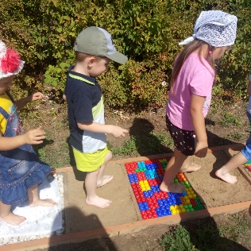
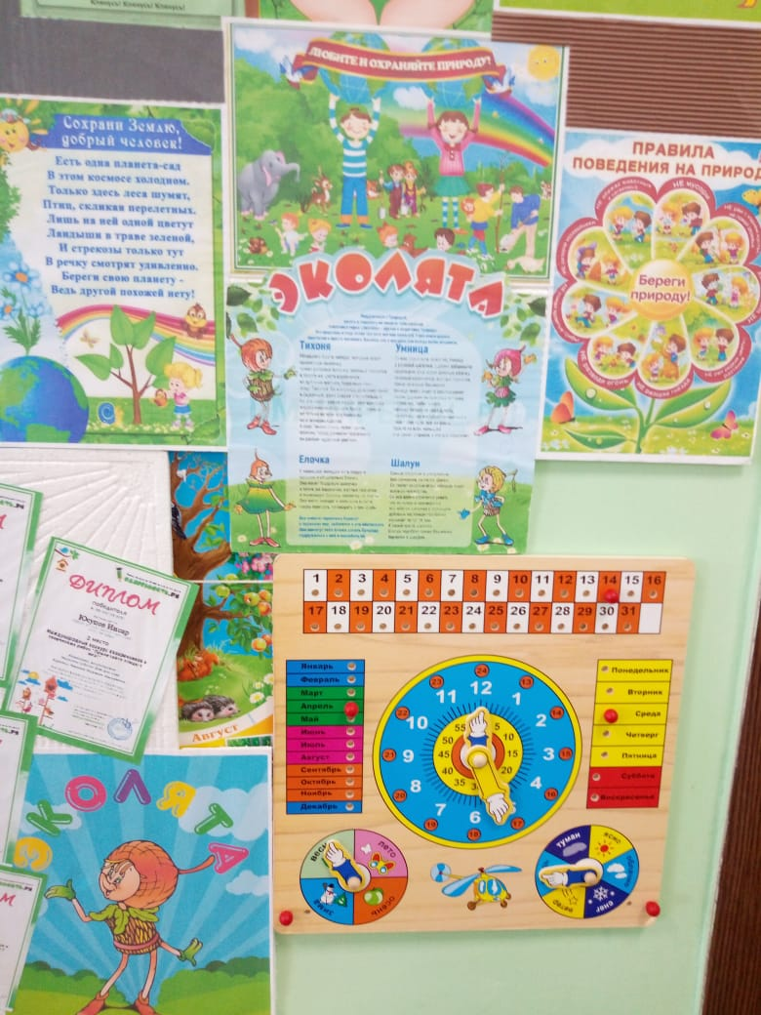
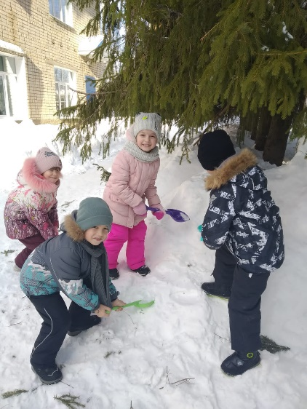
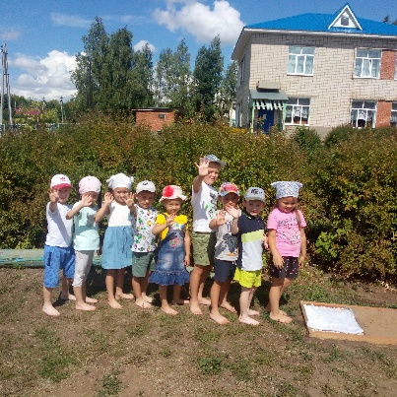
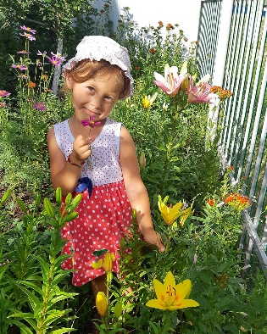
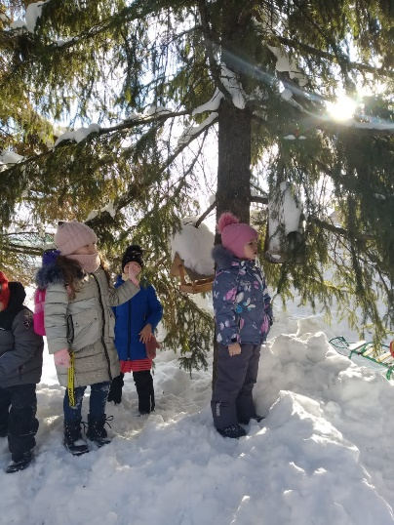
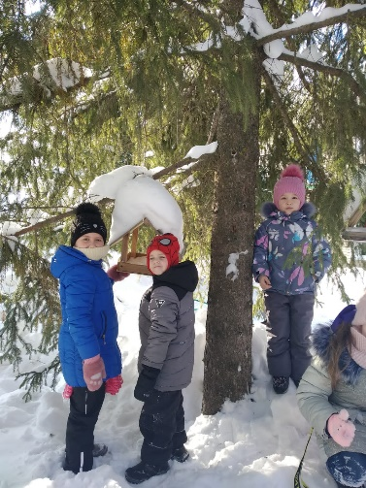
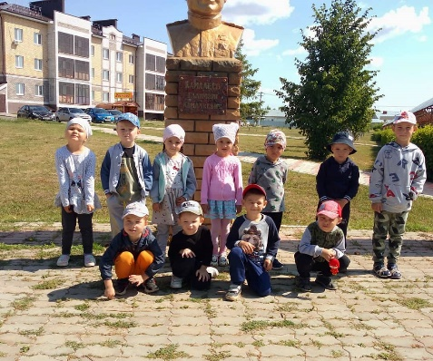
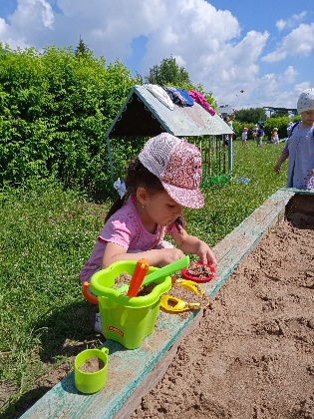
Формы организации деятельности детей при ознакомлении с окружающим миром и природой в нашем детском саду
Работа по ознакомлению дошкольников с окружающим миром и природой в нашем детском саду проводится ежедневно. Форма организации детей разная (в зависимости от возраста и содержания работы).
Ежедневные прогулки широко используются для ознакомления детей всех возрастных групп с природой. На прогулках дети знакомятся с природой по намеченному плану, заранее составленному на основе программы и с учётом местных условий. Дети участвуют в трудовых процессах: сгребают опавшие листья, очищают дорожки от снега, поливают растения. Проводятся экскурсии за пределы детского сада.

Slide 4

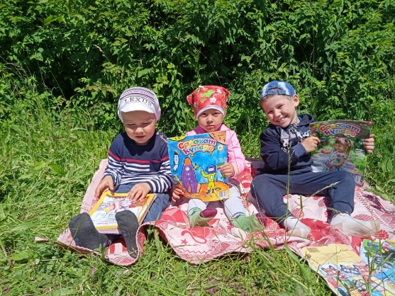
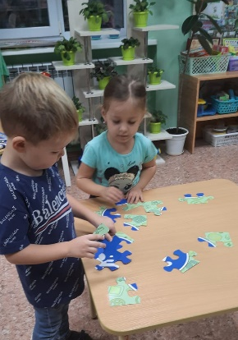
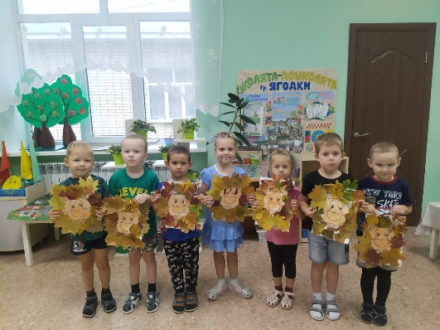
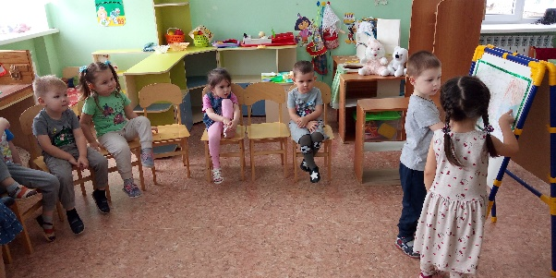
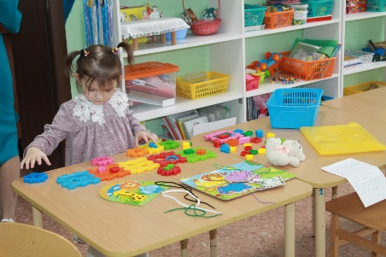
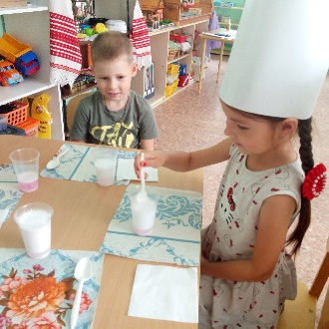
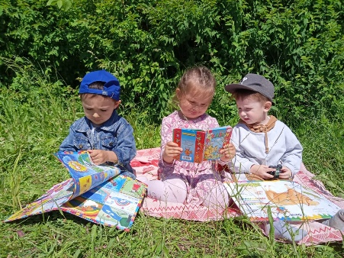
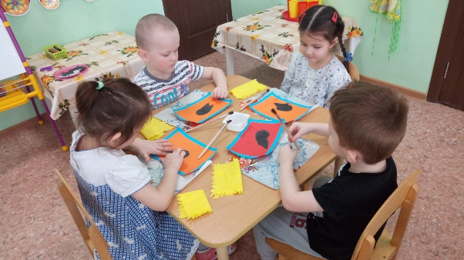
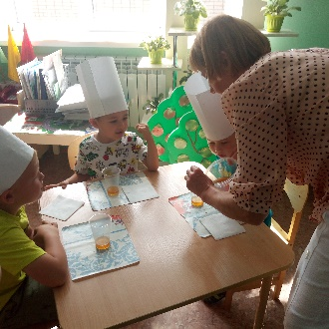
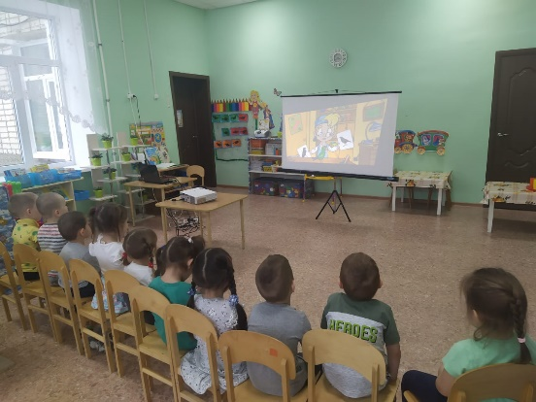
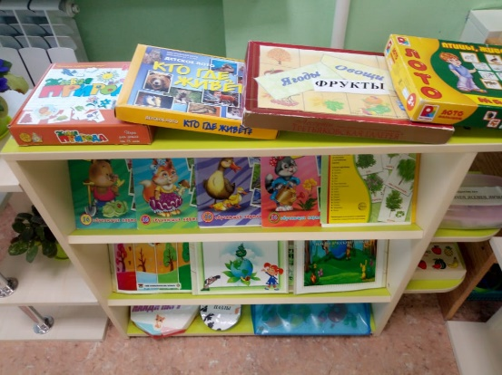
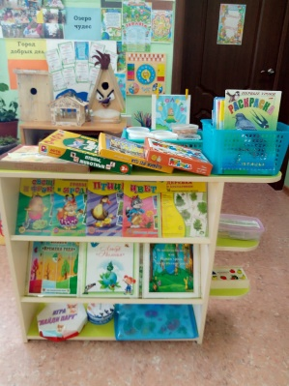
На занятиях воспитатель не только сообщает детям новые знания, но и уточняет, и закрепляет их. Для этого используются разнообразные методы – наблюдение натуральных объектов, труда взрослых, дидактические игры, работа с картинами, чтение художественной литературы, рассказы, беседы.
При ознакомлении детей с природой используются дидактические, предметные, а также художественные картины. Проводятся различные опыты с природными материалами.

Slide 5

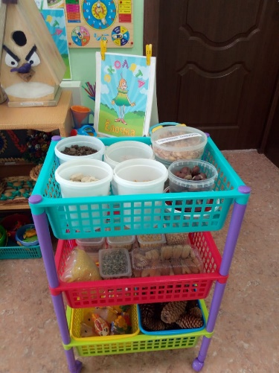
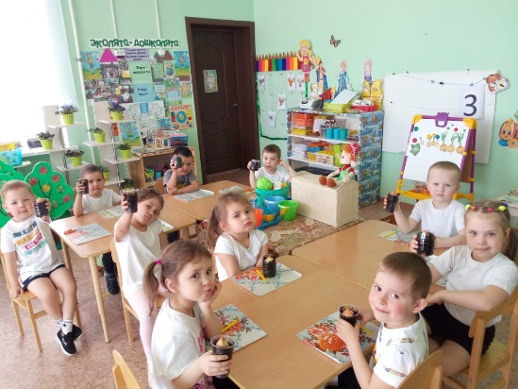
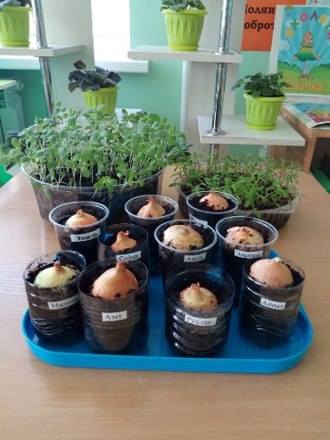
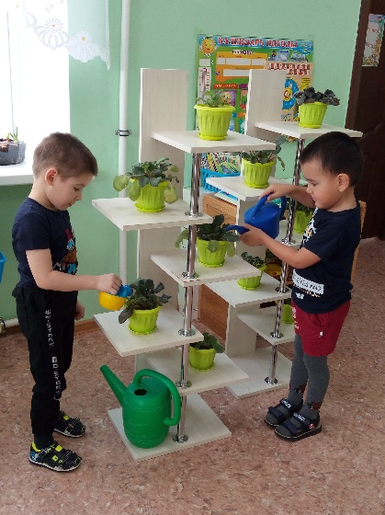
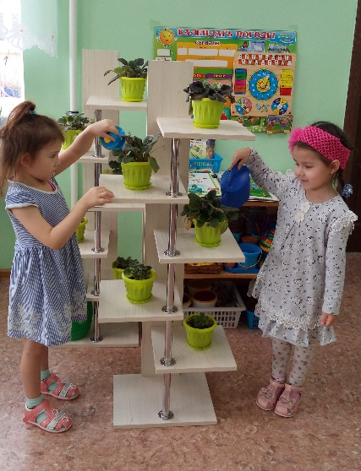
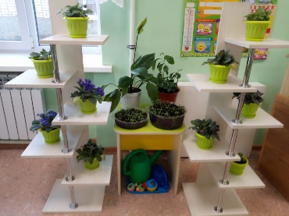
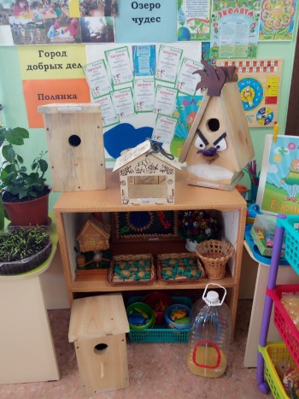
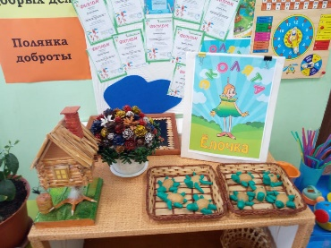
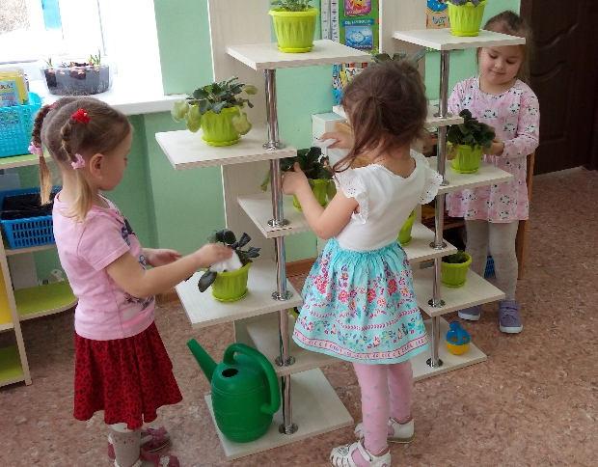
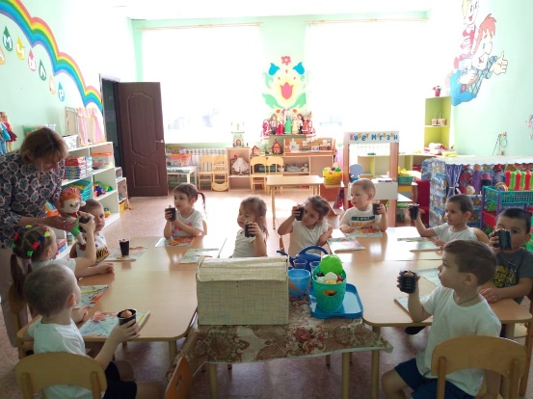
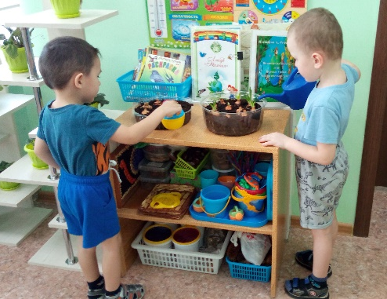
Природный уголок
Работа в уголке природы проводится в часы, отведённые для труда. Дети наблюдают за растениями и животными, привыкают к бережному отношению к ним, приучаются к совместному труду с взрослыми, друг с другом, а затем и самостоятельно.
В первой младшей группе дети только наблюдают, как воспитатель ухаживает за растениями, а во второй младшей группе они сами участвуют в этой работе. В средней группе все дети выполняют отдельные поручения воспитателя. В старших группах их выполняют дежурные под наблюдением воспитателя. В подготовительной к школе группе, кроме дежурств, дети ведут индивидуальные наблюдения за растениями и животными.

Slide 6

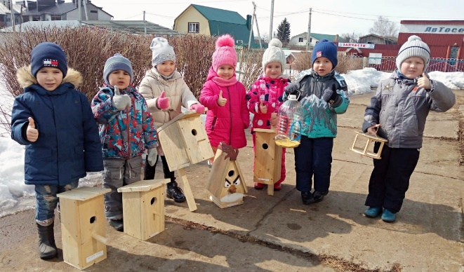
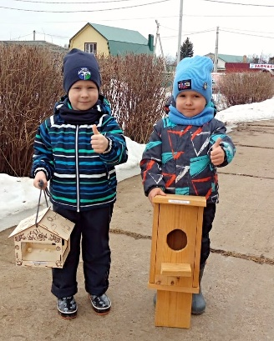
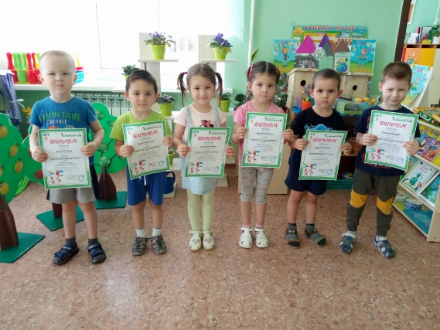
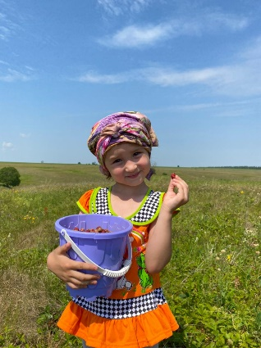
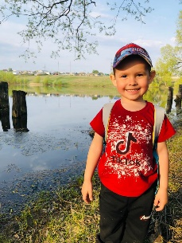
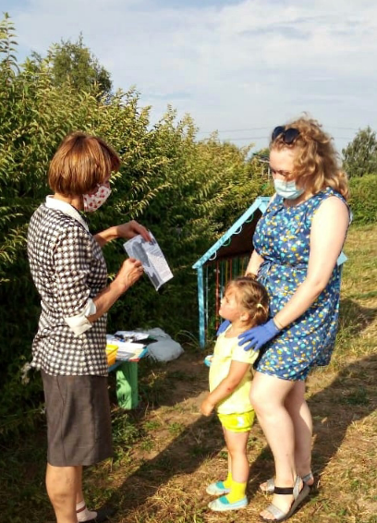
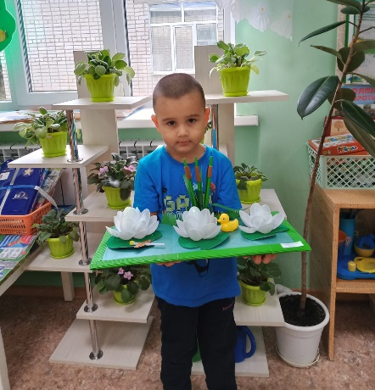
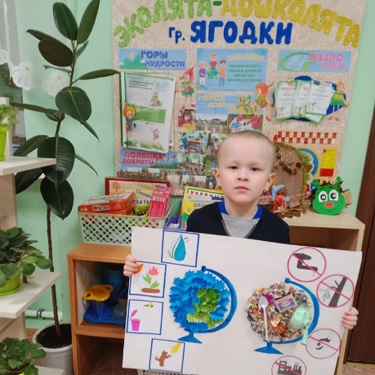
Работа с родителями
Также детский сад активно взаимодействует с родителями дошкольников. Они вместе со своими детьми принимают участие во всевозможных акциях, конкурсах, мероприятиях, тем способствуя накоплению у детей знаний о мире, совершенствованию трудовых навыков и умений, воспитанию трудолюбия. Они с удовольствие помогают родителям и, непосредственно соприкасаясь с предметами и явлениями природы, приобретают конкретные знания о ней, устанавливают некоторые связи между развитием растений и уходом за ними человека. Все это положительно влияет на развитие мышления детей.

Slide 7

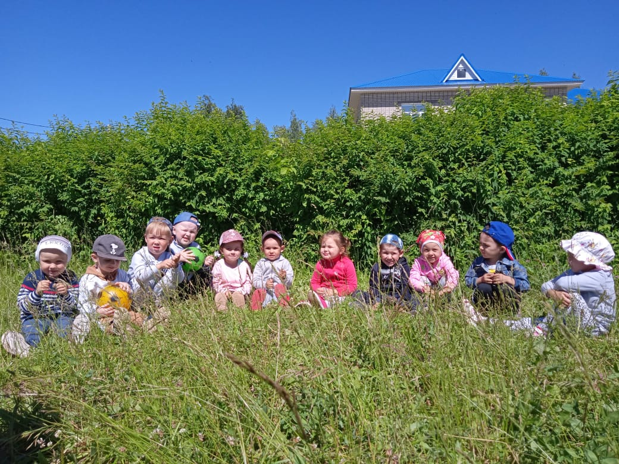
Спасибо за внимание!
Ознакомление дошкольников с природой является важным средством воспитания экологической культуры дошкольников. Без знания природы, и без любви к ней невозможно человеческое существование. Важно закладывать основы экологического воспитания с раннего детства, так как, основные черты личности, закладываются в дошкольном возрасте.
Очень важно использовать разнообразные формы, методы и приёмы в работе с детьми, проводить её в тесном сотрудничестве с родителями и педагогами. Сделать ознакомление с природой интересной, творческой, познавательной деятельностью для детей, больше использовать практических занятий. И тогда через ознакомление с природой мы воспитаем чувственных, добрых, внимательных и заботливых жителей нашей планеты.
Заключение

